Slide 1
CA LÂM SÀNG HỘI CHỨNG TẮC NGHẼN HÔ HẤP DƯỚI
BS.CK2. LÊ THỊ KIM CHI
BM NTQ- Đại Học Y Dược TPHCM

Slide 2
Ca Lâm Sàng
Hành Chính:
Nguyễn HOÀI A
Nam - 53t
Nghề nghiệp: lao động tự do
ĐC: Phú Nhuận, TP.HCM
Lý do nhập viện:
Khó thở

Slide 3
Ca Lâm Sàng
Bệnh nhân nam, 53 tuổi
Câu 1: Các nguyên nhân có thể gặp trên BN này là gì?
Cần hỏi thông tin gì để khu trú nguyên nhân?
Bệnh sử?
Tiền căn?

Slide 4
Ca Lâm sàng - Bệnh sử
3 ngày: ho khan, sổ mũi
2 ngày: Khó thở ↑↑, Ho đàm trắng đục.
Ngày NV: Khó thở tăng lên rõ, khó thở 2 thì, thở ra khó khăn hơn, phải ngồi để thở, cảm giác dễ chịu hơn nằm, vã mồ hôi, khò khè. Bệnh nhân có dùng thuốc xịt màu xanh 3 lần, khó thở có giảm rất ít nên bệnh nhân nhập viện. Trong quá trình bệnh bệnh nhân không sốt, không đau ngực

Slide 5
Ca Lâm sàng - Tiền căn
Hỏi thêm Tiền căn?

Slide 6
Ca Lâm sàng - Tiền căn
Hen: chẩn đoán từ bé. 10 năm: có từng dùng thuốc Seretide và Ventolin;
1 năm: Ventolin khi khó thở (tự ngưng Seretide).
10 năm: thường có cơn ho, khò khè, khó thở khi bị viêm hô hấp hay khi thay đổi thời tiết, dùng thuốc xịt --> cải thiện nhiều, ngoài cơn khó thở rất ít
1 tháng nay: không lên cơn đêm, thuốc cắt cơn 3 lần/tuần, cơn ngày 3 lần/tuần khi gắng sức, giới hạn vận động so với trước kia.
Dùng hết hơn 1 lọ ventolin/ 1 tháng
Chưa từng nhập viện vì khó thở

Slide 7
Tiền căn (TT)
Không khó thở khi nằm đầu thấp, thường ngủ 1 gối.
Ngoài cơn khó thở bn sinh hoạt bình thường
THA: cách đây 1 năm, uống thuốc 1 viên amlodipine sáng điều
Lao phổi cách đây 15 năm.
Không đái tháo đường, không loãng xương, không GERD
Viêm mũi dị ứng

Slide 8
Ca Lâm sàng - Tiền căn
Thói quen:
Không hút thuốc lá
Uống bia trung bình 3 lần /1 tuần, mỗi lần 3-4 lon
Dị ứng: dị ứng hải sản, mùi nồng, thời tiết lạnh
Thường xuyên ngứa, nổi mẫn không rõ NN
Gia đình: có mẹ và con gái bị hen

Slide 9
Ca Lâm sàng - Khám
Tìm dấu hiệu gì khi khám để đánh giá Bn khó thở cấp?
Suy hô hấp? cần cấp cứu?

Slide 10
Ca Lâm sàng - Khám
Tổng quát: tỉnh, khó thở phải ngồi, co kéo cơ hô hấp phụ, nói từng từ
Sinh hiệu:
M: 126 l/p HA: 170/90 mmHg To 37oC NT: 30L/P SpO2: 84% khí trời ---> 95% oxy cannula 4l/P
Môi hồng, chi ấm, mạch rõ
Thể trạng trung bình, chiều cao 165 cm, cân nặng 60 kg; Hạch (-)

Slide 11
Ca Lâm sàng - Khám
Khám phổi có thể có dấu hiệu gì?

Slide 12
Ca Lâm sàng - Khám
Khám vùng
Ngực:
Lồng ngực cân đối, di động theo NT.
Tim:
Mỏm tim KLS IV đường nách giữa, đều, TS = 126l/p, âm thổi (-)
Phổi :
Rung thanh đều hai bên
Gõ trong 2 bên phổi
Rale ngáy, rít thì thở ra, đa âm, lan tỏa cả 2 phế trường
Cơ quan khác chưa phát hiện bất thường

Slide 13
Tóm tắt bệnh án?

Slide 14
Tóm tắt bệnh án
BN nam 53 tuổi đến khám vì khó thở, bệnh 3 ngày:
TCCN:
TCTT
Ho khan→ ho đàm
Sổ mũi
Khó thở 2 thì, thở ra >hít vào
Khò khè.
Co kéo cơ hô hấp phụ
M: 126 l/p; HA: 170/9 mmHg; To 37oC; NT: 30L/P ; SpO2: 84%
Rale ngáy, rít thì thở ra, đa âm, lan tỏa cả 2 phế trường

Slide 15
Tóm tắt bệnh án
Tiền căn:
Hen: 10 năm (cơn ho, khò khè, khó thở)
THA: cách đây 1 năm, uống thuốc 1 viên amlodipine sáng điều
Lao phổi cách đây 15 năm.
Viêm mũi dị ứng
Dị ứng: dị ứng hải sản, mùi nồng, thời tiết lạnh
Gia đình: có mẹ và con gái bị hen

Slide 16
Đặt vấn đề ?

Slide 17
Đặt vấn đề
Suy hô hấp cấp
Hội chứng tắc nghẽn hô hấp dưới

Slide 18
Biện luận nguyên nhân suy hô hấp?
Nguyên nhân

Slide 19
Biện luận nguyên nhân hội chứng tắc nghẽn?

Slide 20
Chẩn đoán sơ bộ?

Slide 21
Chẩn đoán sơ bộ
Suy hô hấp cấp - cơn hen mức độ nặng – yếu tố thúc đẩy viêm phế quản cấp – hen không kiểm soát- có yếu tố nguy cơ đợt cấp tương lai – nguy cơ tắc nghẽn đường thở cố định – Viêm mũi dị ứng - lao phổi cũ

Slide 22
Chẩn đoán đợt cấp hen
Đợt tăng nặng lên của các triệu chứng:
Khó thở, ho, khò khè, nặng ngực
và tiến triển đến giảm chức năng phổi
Thay đổi tình trạng so với thường ngày cần phải thay đổi điều trị
Sự giảm luồng khí thở ra có thể đo bằng lưu lượng thở ra đỉnh (PEF), (FEV1) so với giá trị trước đó của BN hoặc giá trị dự đoán.

Slide 23
Chẩn đoán hen
Có tài liệu ghi nhận có sự thay đổi chức năng hô hấp quá mức và giới hạn luồng khí | Ít nhất 1 trong các biến số sau trong qua trình chẩn đoán FEV1/FVC giảm (thông thường > 0,75-0,8 ở người lớn; >0.9 ở trẻ em)
Test dãn phế quản (+). | Người lớn: tăng FEV1>12% và 200ml so với ban đầu, 10-15 phút sau dùng 200-400mcg albuterol hoặc tương đương
Có sự thay đổi PEF quá mức | Người lớn: Thay đổi PEF trung bình hằng ngày >10% (2 tuần)
CNHH tăng có ý nghĩa sau 4 tuần điều trị kháng viêm | Tăng FEV1 >12% và >200 mL (hoặc PEF >20%) so với ban đầu sau 4 tuần điều trị, ngoài đợt nhiễm trùng hô hấp
Test gắng sức (+) | Người lớn: FEV1 giảm >10% và 200ml so với ban đầu
Test thách thức cây phế quản (+) | Giảm FEV1>20% so với ban đầu với liều methacholine chuẩn hoặc histamin hoặc >15% với thử thách tăng thông khí, dung dịch ưu trương hoặc mannitol chuẩn hóa
Có sự thay đổi CNHH đáng kể giữa các lần khám | Người lớn: sự thay đổi FEV1 >12% và >200 mL giữa các lần khám, ngoài đợt nhiễm trùng hô hấp

Slide 24
Mức độ đợt cấp hen

Slide 25
Bệnh nhân với các triệu chứng hô hấp
Bệnh sử/khám ủng hộ chẩn đoán hen?
Bệnh sử kỹ hơn và Cận lâm sàng để có chẩn đoán thay thế
Xác đinh chẩn đoán thay thế
Cần cấp cứu và không có Δ khác
Cần cấp cứu và không có Δ khác
Bệnh sử với các TC HH thay đổi.
Ho, khò khè, nặng ngực, khó thở
- Thay đổi theo thời gian, cường độ
- Nặng hơn đêm, về sáng, thức dậy
- Khởi phát: gắng sức, cười, dị nguyên, lạnh
- Nặng hơn khi nhiễm siêu vi

Slide 26
Bệnh sử kỹ hơn và Cận lâm sàng để có chẩn đoán thay thế
Xác đinh chẩn đoán thay thế
Cần cấp cứu và không có Δ khác
CNHH/PEF với test hồi phục
kết quả ủng hộ Δ hen?
Lặp lại xét nghiệm hoặc sắp xếp làm xét nghiệm khác
Xác định Δ hen
Điều trị theo kinh nghiệm với ICS và SABA khi cần
xem lại đáp ứng
Xét nghiệm để Δtrong vòng 1-3 tháng
Xem xét thử điều trị chẩn đoán có thể nhất hoặc chuyển làm thêm xét nghiệm

Slide 27
NHẸ/ TB
Nói từng cụm từ, thích ngồi hơn nằm, ko kích thích
Nhịp thở tăng
M: 100-120l/p
SaO2/khí trời 90-95%
PEF >50% giá trị dự đoán hoặc tốt nhất
NẶNG
Nói từng từ, ngồi cuối ra trước, kích thích
Nt >30l/p
M: > 120l/p
SaO2/khí trời <90%
PEF ≤ 50% giá trị dự đoán hoặc tốt nhất
ĐE DỌA TÍNH MẠNG
Lơ mơ, lú lẫn, lồng ngực im lặng

Slide 28
Mức độ kiểm soát hen
Kiểm soát triệu chứng | Mức độ kiểm soát triệu chứng
 | Kiểm soát tốt | Kiểm soát một phần | Không kiểm soát
Trong 4 tuần qua | Không có đặc điểm nào bên cạnh | Có từ 1-2 yếu tố bên cạnh | Có từ 3 yếu tố trở lên
Triệu chứng ngày > 2 lần/tuần
Thức giấc về đêm do hen
Thuốc cắt cơn > 2 lần/tuần
Giới hạn hoạt động thể lực

Slide 29
Nguy cơ trong tương lai – Nguy cơ đợt cấp
Triệu chứng không kiểm soát
Thuốc: Sử dụng SABA nhiều (> 200 nhát xịt / tháng), ICS không thích hợp
Bệnh kèm theo: béo phì, viêm mũi xoang mạn tính, GERD, dị ứng thức ăn đã xác định…
Phơi nhiễm: thuốc lá, dị nguyên, ô nhiễm môi trường
Hoàn cảnh: vấn đề tâm lý, xã hội hoặc kinh tế, xã hội
Chức năng hô hấp: FEV1 thấp ( <60% giá trị dự đoán)…
Các xét nghiệm khác ở bệnh nhân viên type 2: Tăng Eo máu, FENO tăng (người lớn hen dị ứng đang dùng ICS)
Các yếu tố độc lập khác
Đã từng đặt nội khí quản/ nhập ICU vì hen
≥ 1 đợt cấp nặng/12 tháng qua

Slide 30
Nguy cơ trong tương lai – Nguy cơ tắc nghẽn đường thở cố định
Bệnh sử: Sanh non, nhẹ cân, quá cân lúc sanh, tăng tiết đàm mạn
Thuốc: không điều trị bằng ICS
Phơi nhiễm: khói thuốc lá, hóa chất, bụi nghề nghiệp
Xét nghiệm: FEV1 ban đầu thấp, tăng Eo máu hoặc đàm

Slide 31
Đề nghị cận lâm sàng?

Slide 32
Đề nghị cận lâm sàng
Vận chuyển khí
KMĐM: Chẩn đoán SHH
Chức năng hô hấp:
Hỗ trợ chẩn đoán và tiên lượng hen? Độ nặng?
Chẩn đoán hình ảnh
X-Quang phổi thẳng: nguyên nhân khó thở khác? viêm phổi?..
Xét nghiệm máu:
CTM, CRP: nhiễm trùng?
xét nghiệm đàm: Tác nhân nhiễm trùng?

Slide 33
Đề nghị cận lâm sàng
Xét nghiệm thường quy:
Đường huyết, ion đồ, ure, creatinin/máu, AST, ALT, TPTNT, ECG

Slide 34
Đề nghị cận lâm sàng
Vận chuyển khí
KMĐM: Chẩn đoán SHH
Chức năng hô hấp:
Hỗ trợ chẩn đoán và tiên lượng hen
Chẩn đoán hình ảnh
X-Quang phổi thẳng: nguyên nhân khó thở khác? viêm phổi?..
Xét nghiệm máu:
CTM, CRP: nhiễm trùng?
xét nghiệm đàm: Tác nhân nhiễm trùng?

Slide 35
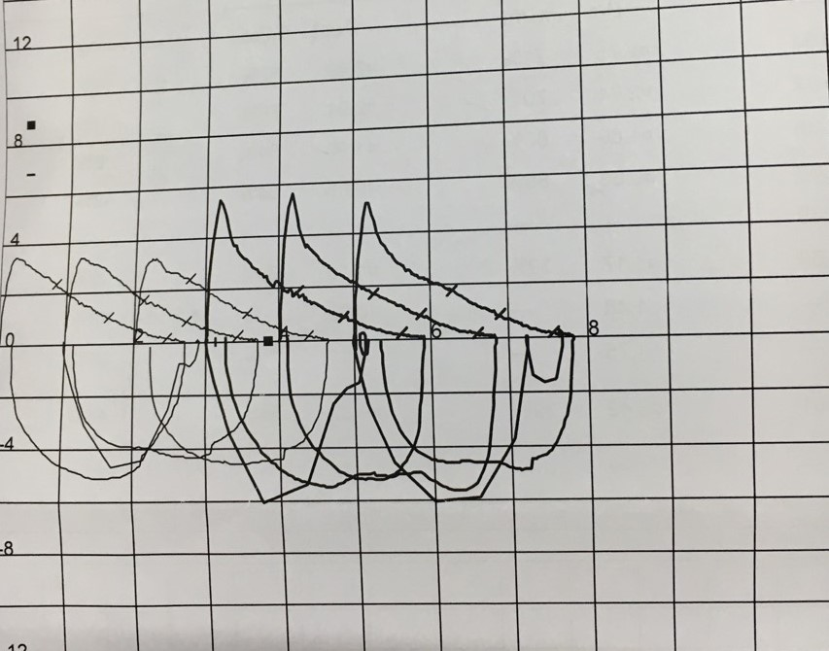
Cận Lâm Sàng

Slide 36
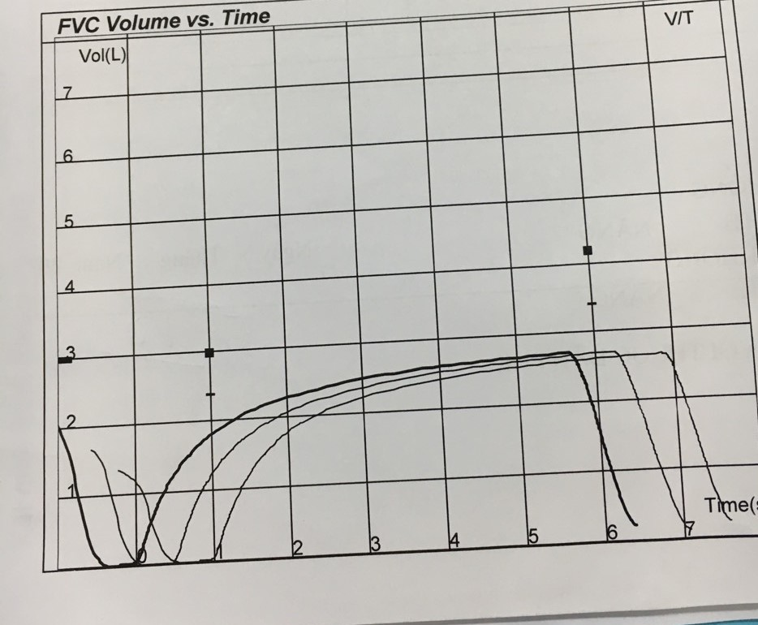

Slide 37
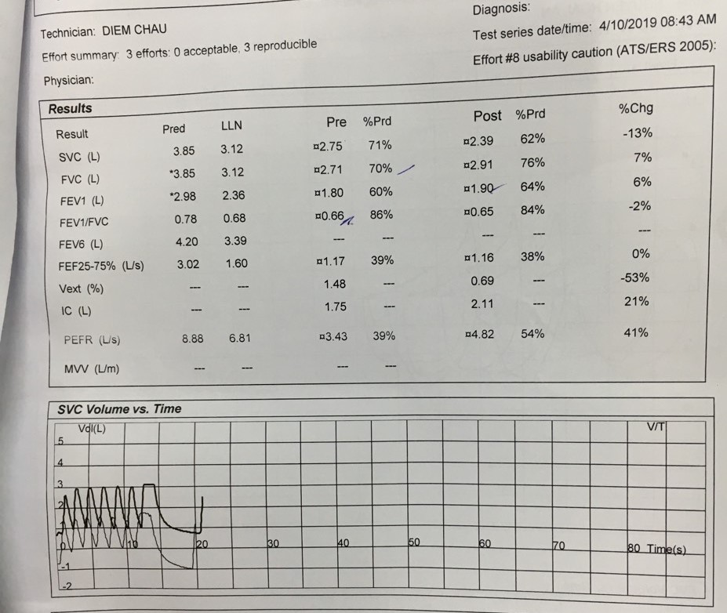
Cận Lâm Sàng

Slide 38
Phân tích chức năng hô hấp theo từng bước? → biện luận chức năng hô hấp

Slide 39
Lưu đồ phân tích
Bước 1: Đánh giá chất lượng giãn đồ hô hấp ký
Tiêu chuẩn chấp nhận được
Tiêu chuẩn lập lại được
Bước 2: Phân tích các thông số hô hấp ký
Xác định tắc nghẽn luồng khí
Gợi ý hạn chế luồng khí / ứ khí phế nang
Bước 3: Đối chiếu kết quả hô hấp ký với lâm sàng
Xác định / loại trừ chẩn đoán Hen/COPD
Đề nghị các xét nghiệm khác (nếu cần)

Slide 40
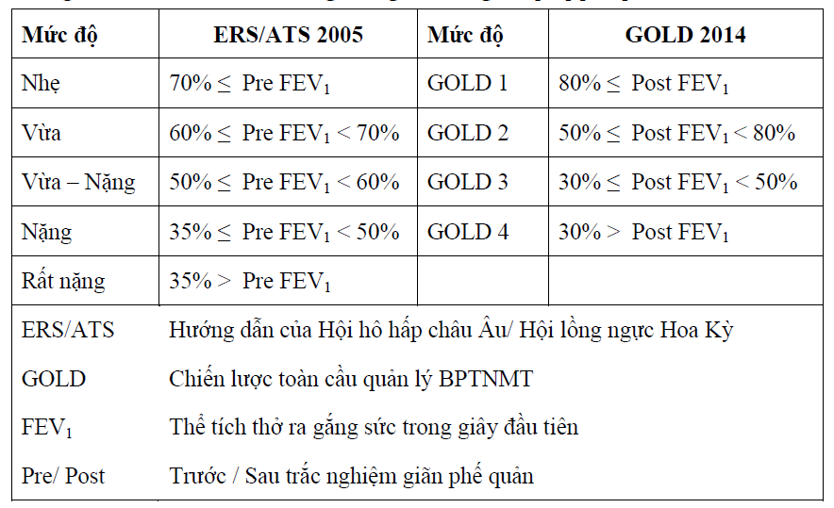
Phân Độ Tắc Nghẽn

Slide 41
Đọc Hô hấp ký
Chấp nhận được
Lặp lại được
Rối loạn thông ký kiểu tắc nghẽn mức độ vừa, không đáp ứng với thuốc giãn phế quản, không phục hồi với thuốc dãn phế quản (tắc nghẽn cố định?)
Chức năng hô hấp không đáp ứng thuốc dãn PQ, có thể do ngưng điều trị thuốc dãn PQ chưa đủ

Slide 42
Đề nghị cận lâm sàng
Vận chuyển khí
KMĐM: Chẩn đoán SHH
Chức năng hô hấp:
Hỗ trợ chẩn đoán và tiên lượng hen
Chẩn đoán hình ảnh
X-Quang phổi thẳng: nguyên nhân khó thở khác? viêm phổi?..
Xét nghiệm máu:
CTM, CRP: nhiễm trùng?
xét nghiệm đàm: Tác nhân nhiễm trùng?

Slide 43
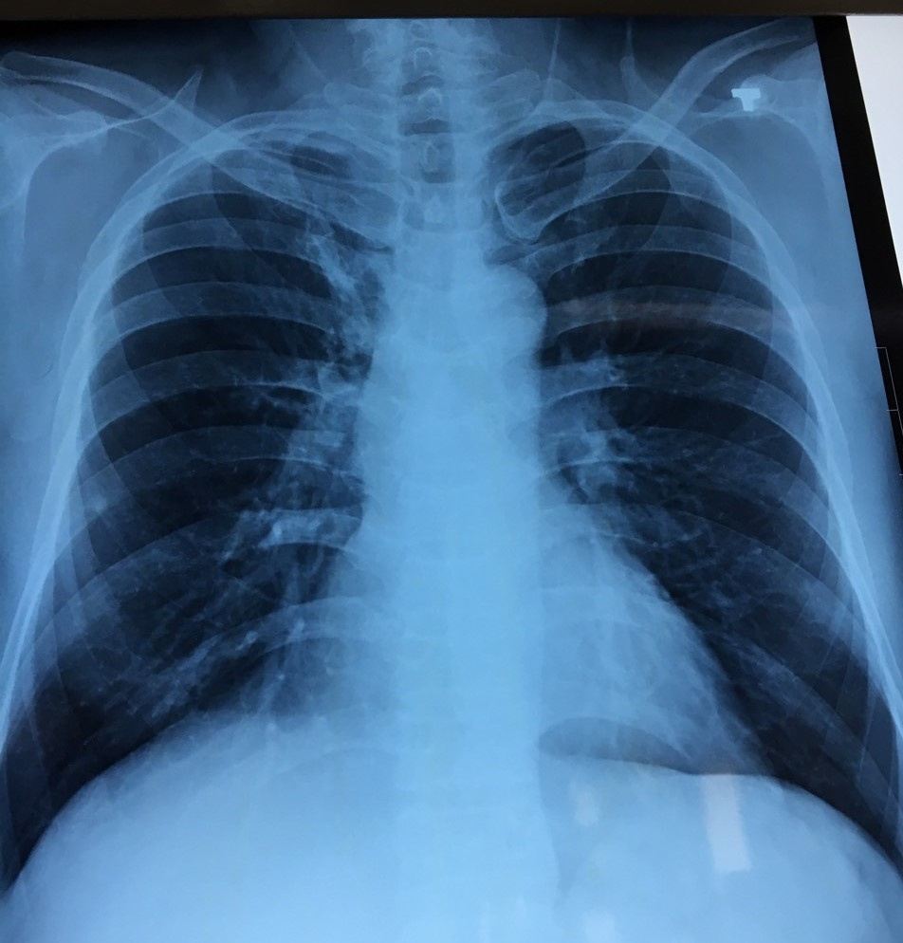
Cận Lâm Sàng
Đọc X-quang ngực thẳng?

Slide 44
Đề nghị cận lâm sàng
Vận chuyển khí
KMĐM: Chẩn đoán SHH
Chức năng hô hấp:
Hỗ trợ chẩn đoán và tiên lượng hen
Chẩn đoán hình ảnh
X-Quang phổi thẳng: nguyên nhân khó thở khác? viêm phổi?..
Xét nghiệm máu:
CTM, CRP: nhiễm trùng?
xét nghiệm đàm: Tác nhân nhiễm trùng?

Slide 45
Cận Lâm Sàng
Biện luận công thức máu?
Phù hợp với chẩn đoán?
Nguyên nhân bạch cầu cao?
Eo cao có ý nghĩa gì trong điều trị?
 | Ngày 02/10 | Ngày 08/10
WBC | 15,84 | 7,6 | K/ul
Neu | 72,4 | 78,5 | %
Lym | 12,5 | 10,2 | %
E | 0,6 | 0,2 | %
RBC | 4,53 | 3,74 | T/L
HGB | 135 | 120 | g/l
Hct | 40,9 | 35,2 | %
MCV | 90,1 | 93,9 | fL
MCH | 29,7 | 32,2 | pg
MCHC | 330 | 342 | g/l
PLT | 312 | 216 | G/L

Slide 46
Cận Lâm Sàng
Biện luận cận lâm sàng bên.
Các xn khác | Ngày 02/10 | Ngày 08/10
Na | 138 | 136 | mmol/l
K | 3,14 | 3,13 | mmol/l
Cl | 100,7 | 104 | mmol/l
CRP | 17,72 | 11,8 | mg/l
AST | 19,2 |  | U/l
ALT | 17,2 |  | U/l
Ure | 4,1 | 5,29 | mmol/l
Creatinin | 110,7 | 72,4 | Umol/l
Glucose | 5,23 |  | mmol/l

Slide 47
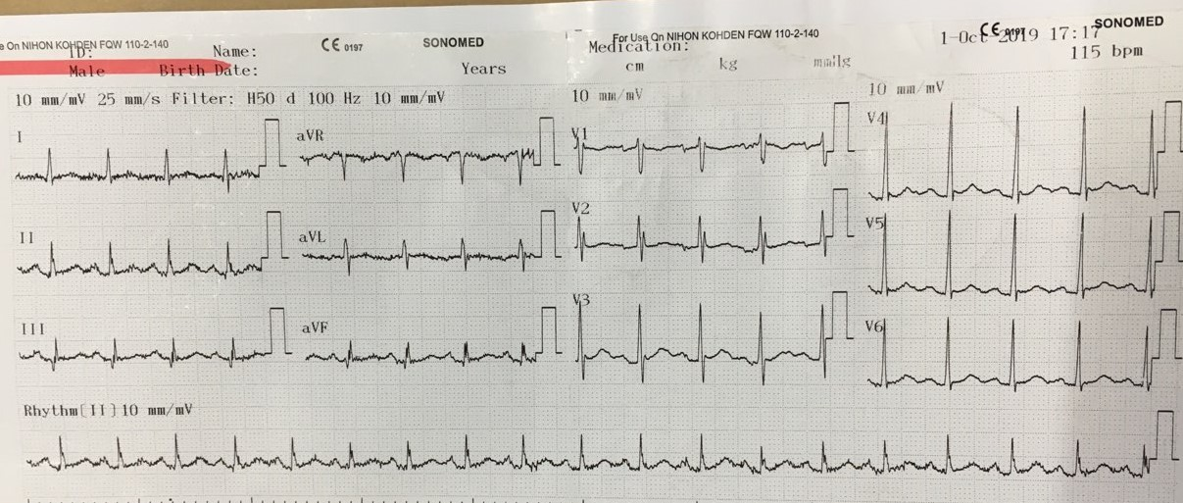
Cận Lâm Sàng
Đọc ECG

Slide 48
Nhịp nhanh xoang 115 lần/phút
Block nhánh phải không hoàn toàn
Không hình ảnh lớn thất, ko hình ảnh lớn nhỉ

Slide 49
Chẩn Đoán Xác Định
Cơn hen phế quản nặng yếu tố thúc đẩy viêm phế quản cấp- Hen không kiểm soát – có yếu tố nguy cơ đợt cấp trong tương lai – nguy cơ tắc nghẽn đường thở cố định -Tăng Huyết áp.

Slide 50
Điều Trị
Đợt cấp?
Duy trì?

Slide 51
Nguyên tắc điều trị đợt cấp?

Slide 52
NHẸ/ TB
Nói từng cụm từ, thích ngồi hơn nằm, ko kích thích
Nhịp thở tăng
Ko sử dụng cơ hô hấp phụ
M: 100-120l/p
SaO2/khí trời 90-95%
PEF >50% giá trị dự đoán hoặc tốt nhất
NẶNG
Nói từng từ, ngồi cuối ra trước, kích thích
Nt >30l/p
Sử dụng cơ hô hấp phụ
M: > 120l/p
SaO2/khí trời <90%
PEF ≤ 50% giá trị dự đoán hoặc tốt nhất
SABA + ipratropium
Oxy: SpO2: 93-95%
Corticoid uống/ TM
+/- Magnesium
+/- ICS liều cao
SABA +/- ipratropium
Oxy: SpO2: 93-95%
Corticoid uống

Slide 53
Điều trị đợt cấp
Nguyên tắc điều trị
Oxy: Mục tiêu SpO2: 93-95%
Dãn phế quản tác dụng ngắn:
Corticoid: prednisone 1mg/kg, liều tối đa: 50mg/ngày, 5-7 ngày

Slide 54
Điều trị cụ thể
Thở oxy cannula 3l/p
Combivent 2,5ml
Natrichlorua 0.9%
Methylsolone 16mg 2,5 viên uống
Lisinopril 5mg 1 viên uống sáng
Amlordipin 5mg 1 viên uống sáng
X 3 PKD mỗi 20p, sau đó mỗi 1-4h tùy theo tình trạng đáp ứng

Slide 55
Điều trị duy trì?

Slide 56
Nguyên tắt điều trị?
Khởi đầu điều trị duy trì ở bệnh nhân bỏ trị? Lần đầu điều trị? Vô vì đợt cấp

Slide 57
GINA 2021
Triệu chứng hiện tại | Điều trị duy trì
Tất cả bệnh nhân | Không được chỉ điều trị SABA mà không dùng ICS
Lần đầu tiên thể hiện là hen nặng không kiểm soát hoặc đợt cấp hen | OCS (oral corticosteroid) ngắn hạn và điều trị duy trì kiểm soát với ICS liều cao hoặc ICS liều TB-LABA (bước 4)

Slide 58
Các điểm cần nhớ
Dấu hiệu và triệu chứng, tiêu chuẩn chẩn đoán hen
Đọc được chức năng hô hấp
Các dấu hiệu và triệu chứng, tiêu chuẩn chẩn đoán đợt cấp hen
Phân loại mức độ nặng của cơn hen
Xử trí cấp cứu hen
Điều trị duy trì ở bệnh nhân hen

